Slide 1


Slide 2

Обзор
Цель: Узнать, какие факторы влияют на сроки поставки и насколько сильно, и понять возможности прогнозирования сроков
Завершить и поставить все рабочие элементы и заработать как можно больше
Каждый раунд составляет игровой «день»
Каждая команда управляет своей «работой» самостоятельно, но существуют кросс-командные зависимости

Slide 3
Рабочий элемент
Карточка представляет работу, которую необходимо выполнить
Пустые кружки представляют количество усилий, которые нужно потратить
Работа выполняется последовательно, не меняем порядок карточек!
Некоторые задачи срочные
У некоторых есть зависимости от других команд

Slide 4

Специалисты
Каждый специалист может выполнить четыре пункта работы в день. Используйте кубики для её учёта.
Специалисты могут работать за пределами своей области, но производительность падает в два раза.
Если вы поработали больше чем в одной команде в какой-то день, вы теряете один пункт на каждую внешнюю команду (штраф переключения контекста).

Slide 5
Сформируйте ваши команды
Разделитесь на команды по 4-8 человек. Команды не обязательно должны быть равными
Внутри команды распределите роли (наденьте бейджи роли)
Разрешается работать больше чем в одной команде

Slide 6
Межкомандные зависимости
У некоторых рабочих элементов есть зависимость от работы других команд
Когда вы выбираете такую карточку, возьмите карту зависимостей, чтобы узнать, от какой команды вы зависите
Чтобы завершить такой рабочий элемент, кто-то из той команды должен поработать, чтобы помочь вам. (Эта работа уменьшает его производительность)

Slide 7
Блокировки
В начале следующего дня
Для каждой заблокированной карточки, киньте кубик.
= всё ещё заблокирована (сегодня нельзя над ней работать)
= разблокируйте (уберите стикер, можно продолжать работу)
В конце дня
Для каждой карточки в работе, киньте кубик
=

Slide 8

Поставка
Для каждой карточки где закончена вся работа, в конце дня бросайте кубик.
Если выпало 1, поставка не успешна и работу по выкатке нужно переделать. Сотрите работу в «Поставке» и оставьте карточку в соответствующей колонке.
=
Notes:
Anyone ever have to redo a deployment? Or does it always work on the first try?

Slide 9
Ежедневные действия
Проведите ежедневное планирование. Решите, как вы будете использовать ваше рабочее время в этот день, распределите кубики усилий (4 на человека в день)
Выберите из стопки столько карт, сколько хотите начать сегодня. Не забудьте записать текущий день в поле “Выбрали”
Киньте кубик для каждой заблокированной карты, чтобы проверить, удалось ли снять блокировку. Если выпало 4, 5, 6 - блокировка снимается.
Зачеркните на каждой карточке выполненный объём работы и переместите их по колонкам, если нужный для этого объём работы завершён
Бросьте кубик для каждой карточки в колонке “Поставка” у которой выполнена вся работа. Если выпало 1, размещение было неуспешным, сотрите всю работу по поставке. В противном случае запишите день поставки в поле “Поставили”, запишите время поставки (“Поставили” минус “Выбрали”) и переместите карточку в колонку “Завершено”
Для каждой карточки в работе, бросьте кубик, чтобы определить, не блокируется ли она. Если выпало 1, работа блокируется, пометьте карточку стикером.
Передвиньте счётчик дней, обновите графики
Возьмите карту события

Slide 10
Подсчёт прибыли
Card # | Commit Day | Delivery Day | Delivery Time | € | Prob. Forecast (50%/85%)
1
2
3
4
5
6
7
8
9
10
11
12
13
14
15
16
17
18
19
20
21
22
23
24
25
Estimate for Total Project: |  |  |  | Day
Estimate for MVP (#1-11): |  |  |  | Day
Re-Estimate for Total Project: |  |  |  | Day
Прибыль зависит от того, насколько много времени заняла поставка рабочего элемента:
1-2 дня: $700
3-5 дней: $400
6+ дней: $200
Срочная: -$100 за день
До начала, нам нужна оценка!
Весь бэклог = 25 рабочих элементов
Среднее количество усилий на рабочий элемент = 21

Slide 11
Подсчёт прибыли
Card # | Commit Day | Delivery Day | Delivery Time | € | Prob. Forecast (50%/85%)
1
2
3
4
5
6
7
8
9
10
11
12
13
14
15
16
17
18
19
20
21
22
23
24
25
Estimate for Total Project: |  |  |  | Day
Estimate for MVP (#1-11): |  |  |  | Day
Re-Estimate for Total Project: |  |  |  | Day
Прибыль зависит от того, насколько много времени заняла поставка рабочего элемента:
1-2 дня: $700
3-5 дней: $400
6+ дней: $200
Срочная: -$100 за день
До начала, нам нужна оценка!
Весь бэклог = 25 рабочих элементов
Среднее количество усилий на рабочий элемент = 21
Только 75% рабочих элементов требуют работы дизайнера
Разработка плюс тестирование вместе составляют ~2/3 всей работы

Slide 12


В конце дня 10: Stop!
В конце десятого дня, попросите ведущего подойти к вашему столу
=

Slide 13
Обсуждение
Какие источники вариабельности влияли на вашу работу?
Как менялись ваши подходы к оценке в процессе игры?
Как вы думаете, есть ли корреляция между оценкой усилий и временем поставки?

Slide 14
Корреляция
Корреля́ция (от лат. correlatio «соотношение»), или корреляцио́нная зави́симость — статистическая взаимосвязь двух или более случайных величин (либо величин, которые можно с некоторой допустимой степенью точности считать таковыми), при этом изменения значений одной или нескольких из этих величин сопутствуют систематическому изменению значений другой или других величин

Slide 15
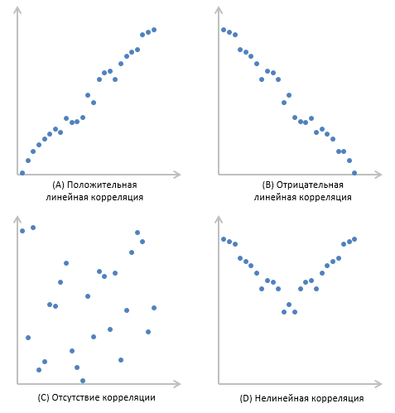
Корреляция
Корреляционный коэффициент лежит в диапазоне от -1 до 1
от 0 до 0,3 | очень слабая
от 0,3 до 0,5 | слабая
от 0, 5 до 0,7 | средняя
от 0,7 до 0, 9 | высокая
от 0,9 до 1 | очень высокая

Slide 16
Почему #NoEstimates?
Низкая эффективность процесса (обычно 5-15% в поставке программного обеспечения) означает, что даже если бы мы точно оценили усилия... мы бы с точностью предсказали 5-15% от времени поставки! -- Troy Magennis
Является ли определение размера хорошим предсказателем того, когда вы сможете получить свой результат? В нашем случае удивительной правдой оказался ответ "нет". -- Mattias Skarin, Real-World Kanban
Часто на системные факторы тратится больше времени доставки, чем на различные размеры истории.
-- Troy Magennis
Notes:
It depends on your development and delivery process, but often system factors account for more of the elapsed delivery time than different story sizes. -- Magennis

Slide 17
#NoEstimates = No (Effort) Estimates
Оценка вероятности завершения к дате с минимальной затратой усилий
Не основывая наши прогнозы на оценке усилий
-- Dimitar Bakardzhiev
Нам необходимо найти способы точного прогнозирования (или устранения) времени простоя, на которое влияет вся система.
-- Troy Magennis

Slide 18
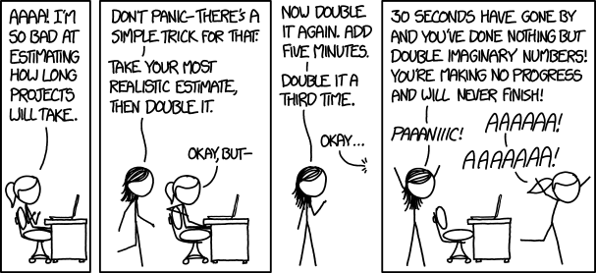
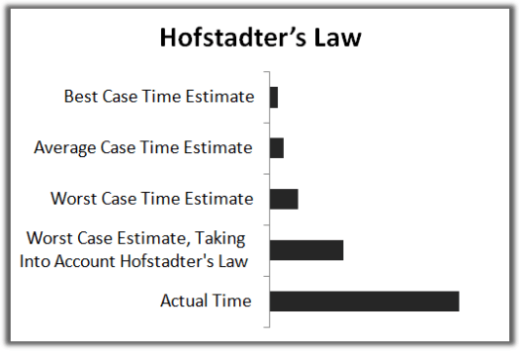
Причины, по которым оценивать сложно (V. Duarte)
Теория ограничений
Закон Литтла
Закон Хофштадтера (Douglas Hofstadter): любое дело всегда длится дольше, чем ожидается, даже если учесть закон Хофштадтера.
Закон Паркинсона: Работа будет заполнять все сроки, на неё отведённые..
Случайное осложнение (J.B. Rainsberger): Каждая новая функция несет в себе: Существенное усложнение (Насколько сложна проблема сама по себе) Случайное усложнение ("Насколько мы нафакапили в своей работе")

Slide 19
Детерминистический и вероятностный подходы
Детерминистическая оценка
Вероятностный прогноз
Предсказание основанное на «я так чую»
Предсказание, представленное в виде одного значения
Предсказание, не говорящее ничего о том, с какой вероятностью оно сбудется
Прогноз, основанный на исторических фактических данных
Представлен в виде диапазона возможных значений
Содержит информацию о вероятности

Slide 20

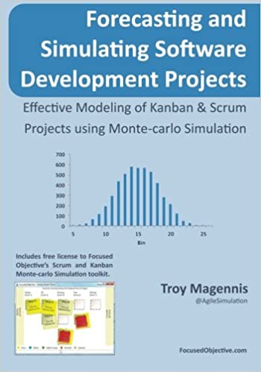
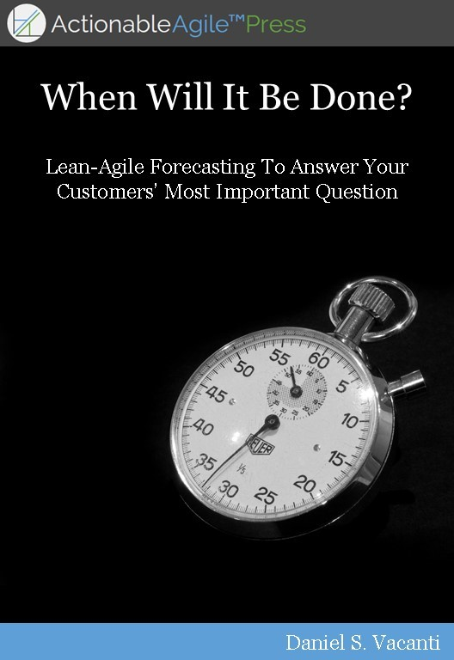
Что почитать

Slide 21

Good game!
For more:
mattphilip.wordpress.com/tag/noestimates
github.com/pip72/no-estimates-game
noestimatesbook.com (Vasco Duarte)
focusedobjective.com (Troy Magennis)
actionableagile.com (Dan Vacanti)
infoq.com/articles/noestimates-monte-carlo (Dimitar Bakardzhiev)
Special thanks to designer Angie Haakenson!

